Slide 1
EVIDENCIA CIENTÍFICA
Universidad Centroccidental Lisandro Alvarado
Decanato de Ciencias de la Salud
Postgrado de Cardiología Clínica
GRUPO 6:
Dr. Irvin Teran(R3) Relator.
Dra. Maria Caon(R2) Ponente.
Dr. Joel Juarez (R2).
Barquisimeto, Junio de 2019.

Slide 2
PREGUNTA
¿Cuál es el efecto del tratamiento antihipertensivo en la hipertensión arterial sistólica aislada en personas mayores de 65 años en relación a la aparición de eventos cardiovasculares?

Slide 3
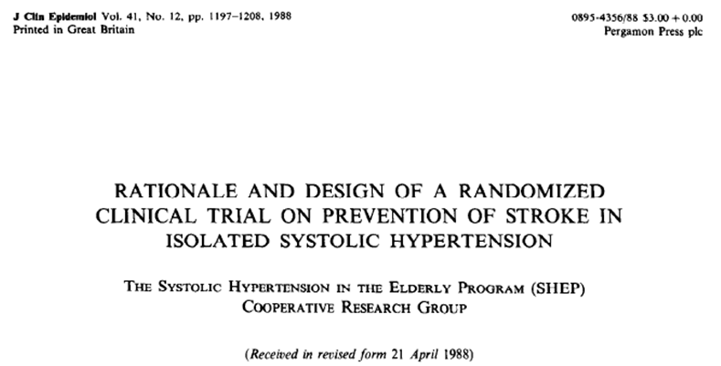
INTRODUCCION
La terapia antihipertensiva ha demostrado la reducción de eventos cardiovasculares fatales y no fatales tanto en ensayos clínicos como metanálisis.
Sin embargo, no se dispone de datos a largo plazo sobre el aumento de la expectativa de vida. En algunos ensayos, el beneficio de la terapia apareció o persistió después del final de los ensayos cuando se aconsejó a todos los pacientes que recibieran un tratamiento activo.
Para examinar si el efecto de la disminución de la presión arterial (PA) durante un ensayo se asoció con resultados a largo plazo y una mayor expectativa de vida, obtuvimos datos de mortalidad a largo plazo de los participantes en el ensayo del Programa de Ancianos con Hipertensión Sistólica (SHEP).

Slide 4
OBJETIVO
El objetivo de este estudio fue describir la muerte cardiovascular y la mortalidad por todas las causas del ensayo SHEP, 22 años después del inicio de la asignación al azar.

Slide 5
METODOLOGÍA
SHEP:
Ensayo clínico aleatorizado
Controlado con placebo
Diseñado para evaluar el efecto del tratamiento antihipertensivo para reducir el riesgo de accidente cerebrovascular en pacientes con hipertensión sistólica aislada.
Demostró que durante un seguimiento de 4,5 años con tratamiento con Clortalidona, se produjo una reducción de eventos cardiovasculares (IC, IM) y stroke, sin embargo, no hubo reducción en la mortalidad por todas las causas.
4736 participantes

Slide 6
METODOLOGÍA
Criterios de Inclusión
Edad: ˃60 años.
PA: PAS 160-219mmHg y ˂PAD 90mmHg.
Criterios de Exclusión
Fibrilación o flutter auricular, bloqueo A-V, TA multifocal, bradicardia ˂50LPM o marcapasos permanente
Infarto de miocardio reciente, accidente cerebrovascular reciente, cirugía de derivación coronaria durante los últimos 6 meses, diabetes dependiente de insulina, demencia, antecedentes de insuficiencia renal, demencia o abuso de alcohol.
PA objetivo
En individuos con PAS ˃180mmHg:
Reducir a menos de 160mmHg
En individuos con PAS entre 160-179mmHg:
Reducir al menos 20mmHg.

Slide 7
11%
12%
16%
30%
Notes:
La elegibilidad de los participantes que recibieron terapia antihipertensiva se determinó en las visitas de evaluación de medicamentos durante un período de 2 a 8 semanas. La media de 2 mediciones de la PA en cada una de las 2 visitas iniciales se utilizó como la PA
basal. La medicación inicial fue clortalidona (12.5 mg / d) o placebo correspondiente. Esta dosis de medicamento se duplicó si no se logró la meta de PAS en las visitas de seguimiento. Si no se alcanzó el objetivo con 25 mg / día de clortalidona, se administraron 25 mg / día de atenolol (o 0.05 mg / día de reserpina si estaba contraindicado) o un placebo equivalente y, si no tuvo éxito, se duplicó el medicamento de la etapa 2.

Slide 8
METODOLOGÍA
PUNTOS FINALES
Ganancia neta en la expectativa de vida libre de muerte cardiovascular en el grupo de terapia activa.
Diferencia en la mediana de supervivencia libre de muerte cardiovascular entre los grupos de tratamiento activo y placebo.
Primario
Secundario

Slide 9
METODOLOGÍA
DEFINICIÓN DE TÉRMINOS
Representa la cantidad de días que los participantes en el grupo activo vivieron más tiempo sin sufrir una muerte cardiovascular en comparación con el placebo.
Representa la diferencia en el tiempo que tardó la mitad de los participantes en cada uno de los grupos aleatorizados en sufrir muerte cardiovascular.
Expectativa de Vida
Diferencia en la mediana de supervivencia

Slide 10
METODOLOGÍA
Al final del seguimiento se recomendó el cumplimiento del tratamiento a todos pacientes.
La mortalidad Cardiovascular se clasificó segun la Clasificación Internacional de Enfermedades (9na Revisión) o Clasificación Estadística Inernacional de Enfermedades (10ma Revisión)
El intervalo de tiempo entre el inicio del reclutamiento y la determinación de la muerte por el Índice Nacional de Muertes (31 de Diciembre 2016) fue de aproximadamente de 22 años (21 años y 10 meses).
Seguimiento a largo plazo: Índice Nacional de Muerte (2006)
Patrocinado por:
Instituto Nacional del Corazón, Pulmones y Sangre.
Instituto Nacional del Envejecimiento.
Fundación Robert Wood Johnson
Notes:
El reclutamiento se realizó entre el 1 de marzo de 1985 y el 15 de enero de 1988. Sin embargo, a pesar de que se sugirio de que continuaran con el tratamiento, al final del estudio no se se especifico si el tto que recibian se mantuvo durante todo el seguimiento
Codigos 290 a 459 o 100 a I99. Las variables coincidentes utilizadas en el algoritmo
probabilístico incluyeron la fecha de nacimiento y un acróstico de las letras iniciales del apellido, el nombre y la inicial del segundo nombre.

Slide 11
ANÁLISIS ESTADÍSTICO
El primer análisis de la fase aleatorizada del ensayo SHEP fue el tiempo hasta el primer accidente cerebrovascular mediante una prueba de log-rank
Las curvas de Kaplan-Meier para los grupos de tratamiento y placebo se generaron y compararon entre sí
Se estimó la ganancia neta en la expectativa de vida libre de MCV en el grupo de terapia activa calculando el área entre las curvas de supervivencia de las 2 intervenciones expresadas como el número promedio de días que la supervivencia de un paciente en el grupo de tratamiento activo superó el de un paciente en el grupo de placebo

Slide 12
ANÁLISIS ESTADÍSTICO
La diferencia en la mediana de supervivencia libre de muerte cardiovascular entre los grupos de tratamiento activo y placebo
Menos de la mitad de los participantes (29,5% en el grupo de terapia activa) no habían sufrido muerte cardiovascular al final del seguimiento para permitir la estimación de la supervivencia media, se analizó el percentil 70 de supervivencia.
El poder del estudio para la muerte cardiovascular en α = .05 fue de 77.2%.
Notes:
El percentil 70 fue el más cercano al percentil estimable mediano, porque al final del seguimiento, el 70,5% de los participantes no había sufrido muerte cardiovascular.P <0,05.

Slide 13
RESULTADOS

Slide 14
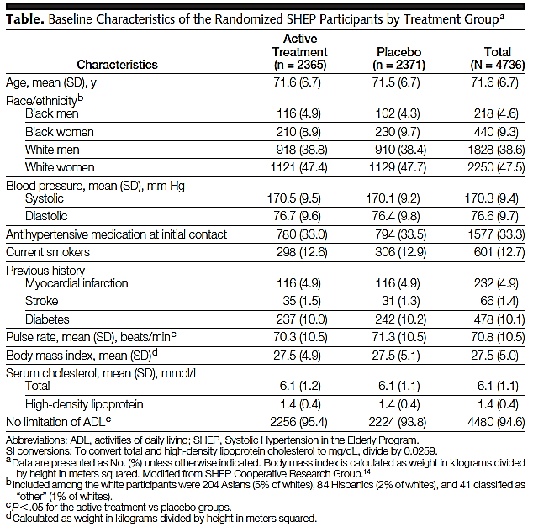
Notes:
De los 4736 participantes inscritos en el ensayo SHEP, 2365 (49.9%) fueron asignados al azar a terapia de tratamiento activo y 2371 (50.1%) fueron asignados al azar a placebo. 14La mayoría de los pacientes asignados al azar (n = 3161 [66,7%]) no habían recibido tratamiento para la hipertensión antes de la selección. Las características de línea de base seleccionadas por grupo de asignación al azar se muestran en la Tabla(modificada de los resultados finales del ensayo SHEP 14). La edad media (DE) de los participantes fue de 71,6 (6,7) años, el 56,8% eran mujeres y el 13,9% eran de raza negra.
El objetivo de la PA fue alcanzado entre el 65% y el 72% en el grupo de tratamiento activo, mientras que entre el 32% y el 40% en el grupo de placebo. La media de la PAS fue menor en todo el ensayo para el grupo de tratamiento activo en 11 a 14 mm Hg y la media de DBP fue inferior en 3 a 4 mm Hg. La PA media a 5 años fue de 143/68 mm
Hg en el grupo de tratamiento activo frente a 155/72 mm Hg en el grupo de placebo.
Una disminución significativa en las tasas del punto final primario del accidente cerebrovascular fatal o no fatal (67 en el grupo de tratamiento activo versus 96 en el grupo de placebo; riesgo relativo [RR], 0,64; IC del 95%, 0,50-0,82), infarto de miocardio ( Se observaron 50 vs 74, respectivamente; RR, 0,67; IC 95%, 0,47- 0,96), e insuficiencia cardíaca (55 vs 105, respectivamente; RR, 0,51; IC 95%, 0,37-0,71). Los efectos de la
muerte cardiovascular (OR, 0,80; IC del 95%, 0,60-1,05) y la mortalidad por todas las causas (OR, 0,87; IC del 95%, 0,73-1,05) no fueron estadísticamente significativos.

Slide 15
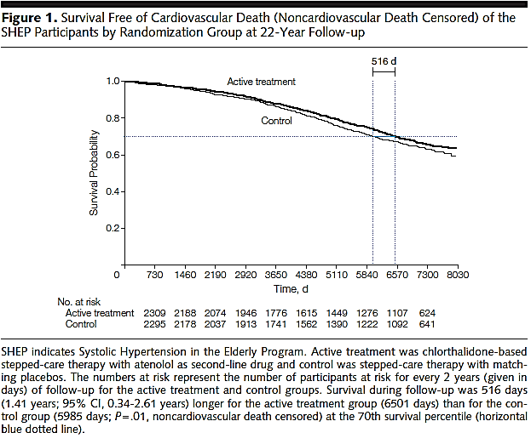
Notes:
Figura 1 nos muestra la supervivencia libre de muerte cardiovascular en la cual fue censurada la muerte NCV de los participantes del SHEP por grupo de aletorizacion a 22 años de seguimiento, vemos una grafica que en el eje de las X tiene el seguimiento en dias y el eje de las Y la probabilidad de supervivencia. Al principio vemos una probabilidad 1 que seria el 100% de supervivencia por muerte CV, en linea gruesa vemos el grupo con tto activo y en linea mas fina el grupo control, al inicio vemos que las 2 lineas se entrecruzan , sin embargo acorde pasan los dias las lineas se van separando y se hace visualmente menor la probabilidad en el grupo control con respecto al grupo tto. La expectativa de vida fue mayor en el grupo de tto 516 dias. La linea punteada azul horizontal representa el percentil 70 o probabilidad 0,7, los 516 dias representan la diferencia de tiempo de muerte entre los dos grupos. Al final del seguimiento, 2851 de los 4736 pacientes asignados al azar (60,2%) fallecieron (1416/2365 muertes [59,9%] en el grupo de tratamiento activo y 1435/2371 muertes [60,5%] en el grupo placebo; registro rango P = .38, Wilcoxon P = .24). Un total de 294 muertes (12,4%) se relacionaron con enfermedad coronaria y 110 muertes (4,6%) se relacionaron con apoplejía en el grupo de tratamiento activo, y 323 muertes (13,6%) se relacionaron con enfermedad coronaria y 134 muertes (5,6 %) se relacionaron con apoplejía en el grupo placebo. Tanto la esperanza de vida como la supervivencia del 70% al final del seguimiento fueron más prolongadas para los participantes con SHEP que fueron asignados al azar al grupo activo en comparación con aquellos asignados al azar al grupo placebo. La ganancia de esperanza de vida a los 22 años fue de 158 días (IC 95%, 36-287; P = .009) para la muerte cardiovascular ( Figura 1)

Slide 16
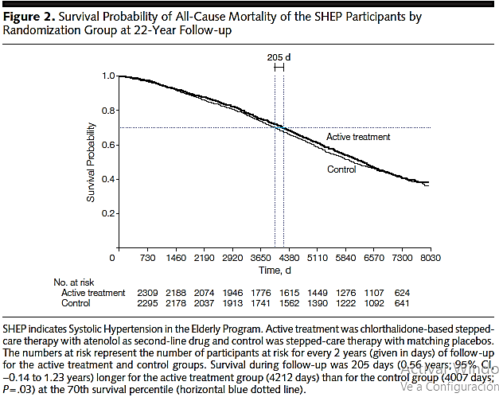
Notes:
Para la mortalidad por todas las causas, la diferencia fue de 0,56 años (IC del 95%, −0,14 a 1,23; 205 días) (es decir, 11,53 años [4212 días] en el grupo de tratamiento activo versus 10,98 años [4007 días] en el grupo de placebo; P = .03)

Slide 17
RESULTADOS
Mortalidad por Causas Cardiovasculares;
PAS controlada según el objetivo del protocolo SHEP, la expectativa de vida libre de muerte cardiovascular fue:
215.2 días (IC 95%, 82.7-351.3) al primer año
130.7 días (IC 95%, 0.7-257.5) al segundo año
215.3 días (IC del 95%, 70.2-345.7) al final del estudio.
Control de PAS en el objetivo actual de 140 mm Hg fue:
253.0 días (IC del 95%, 120.8-385.8) al primer año
144.6 días (IC del 95%, 16.5-272.1) al segundo año
306.1 días (IC del 95%). 174.6-440.8) al final del estudio
Notes:
Al año los pacientes controlados con ttto activo presentaron un aumento de la expectativa de vida de 215 dias sin mortalidad CV comparado con el grupo control

Slide 18
RESULTADOS
Mortalidad por todas las causas:
Para la mortalidad por todas las causas con control utilizando el protocolo SHEP, los datos correspondientes fueron:
195.6 días (IC 95%, 51.0-338.4) al primer año
112.2 días (IC 95%, −29.6 a 253.9) al segundo año
104,4 días (IC del 95%, −42,8 a 247,7) para el control al final del estudio.
Control de la PAS en el objetivo actual de 140 mm Hg fueron:
333.2 días (IC 95%, 186.1-484.8) al primer año
196.3 días (IC 95%, 57.2-334.8) al segundo año
206.4 días (95% CI, 52.5-355.7) para el control al final del estudio.
Notes:
Cuando los participantes mayores de 85 años en la inscripción fueron excluidos y censurados al cumplir 86 años si aún están vivos, la expectativa de vida libre de muerte cardiovascular fue de 211.1 días (IC 95%, 41.7-380.5) y 159.8 días (IC 95%, −28.9 a 350.9) para mortalidad por todas las causas.

Slide 19
RESULTADOS
El aumento en la expectativa de vida libre de muerte cardiovascular corresponde a 1 día ganado por mes de tratamiento para esta cohorte (0,89 días; IC del 95%, 0,20-1,62).
Para la mortalidad por todas las causas, la ganancia en la expectativa de vida resultante de 1 mes de tratamiento con medicamentos antihipertensivos sería de medio día (0,59 días; IC del 95%, −0,22 a 1,37).
HR para Mortalidad Cardiovascular: 0,89 (IC del 95%, 0,80 a 0,99; P = .03)
HR para Mortalidad por todas las causas: 0,97 (IC del 95%, 0,90-1,04; P = 0,42)
Notes:
En ek grupo tratado se produjo una reduccion de riesgo para mortalidad CV de 11% en comparacion con el grupo placebo en cualquiier momento del estudio.

Slide 20
DISCUSION
Este subestudio del ensayo SHEP muestra que el tratamiento de la hipertensión con una terapia basada en clortalidona durante 4,5 años se asoció con una mayor supervivencia y un aumento de la esperanza de vida a los 22 años de seguimiento.
La ganancia en la expectativa de vida libre de muerte cardiovascular corresponde con aproximadamente 1 día (0,89 días; IC del 95%, 0,20-1,62) obtenido por cada mes de tratamiento
Dados los riesgos competitivos de muerte, el beneficio medido en la mortalidad por todas las causas, el punto final secundario en nuestro análisis, fue menor ( p = 0,07), con el tratamiento del estudio asociado con aproximadamente 1 día y medio (0,59 días; IC del 95%, -0.22 a 1.37) ganancia en la expectativa de vida por cada mes de tratamiento.

Slide 21
DISCUSION
Se puede argumentar que los resultados de nuestro análisis serían esperados porque con un seguimiento más prolongado, las reducciones en los eventos cardiovasculares no fatales darían como resultado una disminución de la mortalidad, especialmente por causas cardiovasculares.
En conclusión, los pacientes en el grupo de intervención del ensayo SHEP que fueron tratados con una terapia de atención escalonada basada en Clortalidona durante 4,5 años tuvieron una mortalidad significativamente menor después de 22 años de seguimiento. Recibir tratamiento activo cada mes se asoció con un día adicional sin riesgo de muerte cardiovascular.

Slide 22
LIMITACIONES
Los tratamientos más allá del final del ensayo aleatorizado fueron observacionales y la información sobre la terapia antihipertensiva real, así como las intervenciones de fondo como la terapia hipolipemiante, el control de la diabetes y las intervenciones quirúrgicas y de dispositivos durante el seguimiento extendido, no estaban disponibles.
Tampoco tenemos datos sobre eventos clínicos no fatales, como infarto de miocardio no fatal o accidente cerebrovascular.
Los intervalos de confianza para la ganancia de expectativa de vida a los 22 años para la muerte cardiovascular y la mortalidad por todas las causas son muy amplios. Sin embargo, estos intervalos de confianza de arranque no paramétricos utilizan muy pocas suposiciones y tienden a ser amplios, porque se basan en modelos de distribución normales. .

Slide 23
APORTES DEL GRUPO
Durante la realización del estudio original (SHEP) se pudo observar que tanto el grupo de tratamiento activo como el grupo placebo fueron intervenidos con fármacos antihipertensivos de forma adicional para alcanzar las cifras de PAS meta, no siendo especificados los mismos, lo cual no deja claro la probable atribucion de los beneficios de la terapia.
Durante el tiempo de seguimiento de 22 años, el estudio no especifica si los pacientes mantuvieron la misma terapia o si hubo algun tipo de intervencion para alcanzar la meta de PAS. Ademas no se informa sobre el uso de fármacos conconmitantes, lo que podria sesgar los resultados.
Al realizar el análisis de la esperanza de vida se observó que fue modificado el cálculo estadístico al utilizar el percentil 70 debido a que no se alcanzó la mortaliad cardiovascular del 50%, reduciendo así el poder estadístico, trayendo como consecuencia dificultad de extrapolar estos resultados a nuestra practica medica diaria
En cuanto a analisis clìnico final de este estudio de seguimiento, se puede concluir que a pesar de las incongruencias metodologicas, parece que el uso de Clortalidona asociado a Atenolol de manera escalonada en poblacion anciana con Hipertension Arterial Sistolica Aislada resulta en beneficio en cuanto a ganancia de dias de sobrevida en comparacion al uso de placebo.

